Slide 1
图层类（gLayer）介绍

Slide 2
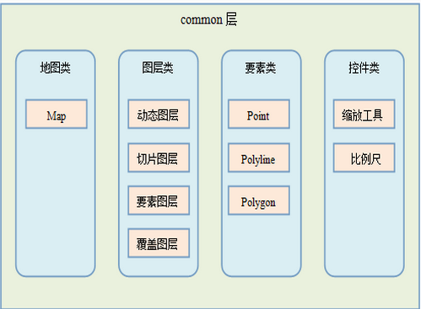
地图框架结构

Slide 3
图层类
动态图层：放置动态图，如河流、道路等
切片图层：影像图
要素图层：矢量要素
覆盖图层：辅助图层，地图量算时的显示
第三方地图图层：百度、谷歌、天地图等
标记图层： 放置图标

Slide 4
一、动态图层Dyn
1、实例化一个动态图层对象：
gEcnu.Layer.Dyn(ws, id, lyrStr, options)
ws 地图工作空间
id 图层的id编号
lyrStr 图层名
options 用于设置图层透明度、堆叠顺序等参数
实例化一个空图层：
var dynlayer=new gEcnu.Layer.Dyn
('shxz2008', 'dynlyr', '', {'opacity': 0.8,z-index:4});

Slide 5
一、动态图层Dyn
2、addLyr(lyrStr) 添加图层
向实例化的空图层上添加图层
dynlayer.addLyr("River_A"); //传递动态图层字符串
3、removeLyr(lyrStr) 移除图层
dynlayer.removeLyr("River_A");

Slide 6
二、切片图层Tile
实例化切片图层对象
gEcnu.Layer.Tile(id, options)
实例化切片，并添加至地图上
var tileLayer=new gEcnu.Layer.Tile('tilelyr',{opacity:1});
map.addLayer(tileLayer);

Slide 7
三、要素图层Feature
1、实例化要素图层
gEcnu.Layer.Feature(id, style, options)
id 要素图层的id编号
options 用于设置图层透明度、堆叠顺序等参数
style 设置要素的样式(要素的填充色、线条粗细、线条颜
色、透明度信息等)
var flayer=new gEcnu.Layer.Feature('flayer');
省略参数的话，会使用默认值

Slide 8
三、要素图层Feature
2、setStyle(style) : 设置图层显示样式
此处参数style为gEcnu.Style的实例
var style=new gEcnu.Style({fillColor:"#fcc",lineWeight:2});
3、addFeature(feature) 添加要素
feature：要素对象 gEcnu.Feature
调用： flayer.addFeature(feature);
4、removeFeature(feature) ：移除要素
feature：要素对象 gEcnu.Feature
调用： flayer.removeFeature(feature);

Slide 9
三、要素图层Feature
5、addFeatures(features) 向要素图层中添加多个要素
flayer.addFeature(featureArr);
//featureArr为要素数组
6、removeFeatures(features) 从要素图层中移除多个要素
flayer.removeFeatures(featureArr);
7、removeAllFeatures() 从要素图层中移除所有要素
flayer.removeAllFeatures();
8、Clear() 清除要素图层上的所有要素
flayer.Clear();

Slide 10
四、覆盖图层
实例化覆盖图层
gEcnu.Layer.Overlay(id, options)
var overlyr=new gEcnu.Layer.Overlay('overlay', {opacity:1});
用于地图绘图时的临时显示图层，如进行地图量算时，绘制线段、多边形。它其实是一个canvas画布。

Slide 11
五、第三方地图图层
1、实例化第三方地图图层
gEcnu.Layer.Other(id, mapSource, options)
options 用于设置图层透明度、堆叠顺序等参数
mapSource 指定第三方地图源，该参数是一个字符串，可
以指定为google、baidu、tianditu中的一种
示例：
var otherlyrB=new gEcnu.Layer.Other('othermap', 'baidu');
map.addLayer(otherlyrB);

Slide 12
五、第三方地图图层
2、setMapType(type) 设置第三方地图的类型
type取值有三种：
ROAD、SATELLITE、HYBRID三种
示例：
otherlyrB.setMapType("SATELLITE");

Slide 13
六、标记图层
1、实例化标记图层
gEcnu.Layer.Marker(id, options)
var mLayer = new gEcnu.Layer.Marker('markerLayer');
2、addMarker(marker) 添加标注
marker :是一个gEcnu.Marker对象
var params={src:"image/marker.png",x:500,y:500,offset:{x:-16,y:-32}};
var marker=new gEcnu.Marker("marker1",params);
调用：mLayer.addMarker(marker);

Slide 14
六、标记图层
3、removeMarker(marker) 移除标注
mLayer.removeMarker(marker);
marker： 是一个gEcnu.Marker对象
4、addMarkers(markers) 添加多个标注
mLayer.addMarkers(markers); //多个标注构成的数组

Slide 15
在网页中引入map.js脚本：
<script src="http://webgis.ecnu.edu.cn/mapfile/map.js"> </script>
示例演示：

Slide 16
谢 谢 ！

